Slide 1
KAKO SE DANAS POŠTUJE 5. BOŽJA ZAPOVIJED

Slide 2
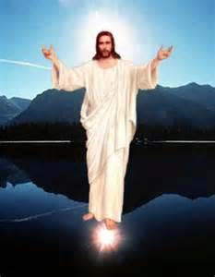
NE UBIJ!
Peta Božja zapovijed u pozitivnom smislu kaže: „Poštuj, čuvaj i ljubi svoj život i život drugoga!”

Slide 3
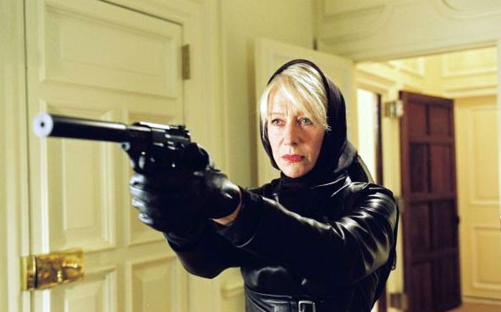
KRŠENJE 5. BOŽJE ZAPOVIJEDI…
NIKOME NIJE DOPUŠTENO NAMJERNO ODUZETI ŽIVOT.
Izravno i hotimično ubojstvo čovjeka u nebo je vapijući grijeh.

Slide 4
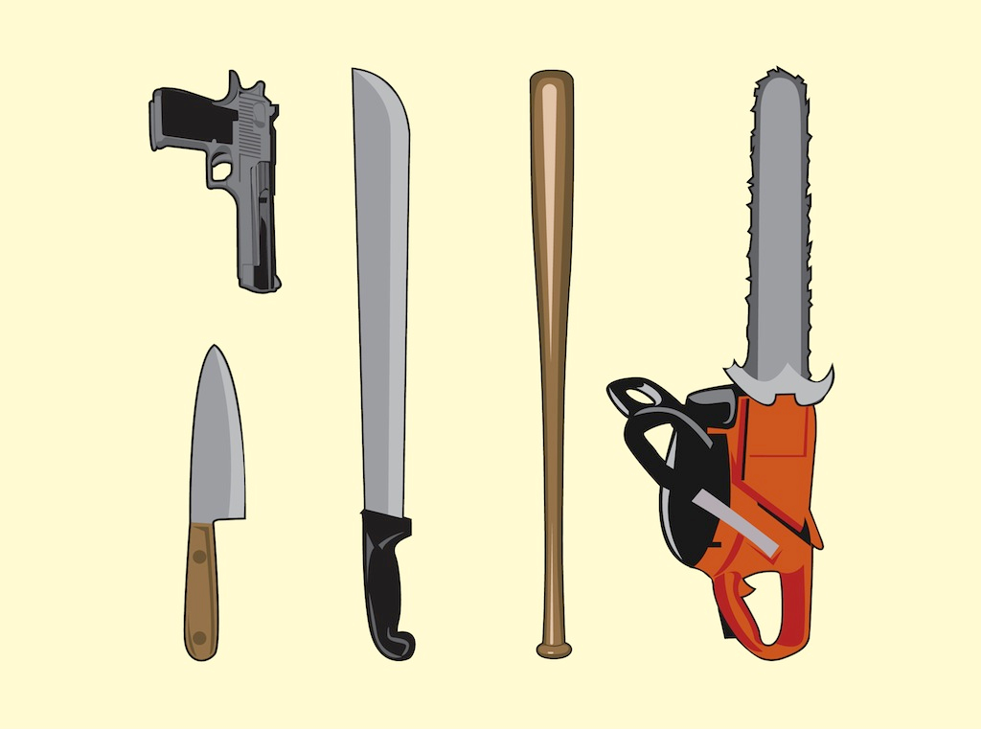
Nažalost, osim hotimičnih ubojstava, danas postoje mnogi oblici gruboga kršenja pete Božje zapovijedi: pobačaj, eutanazija, samoubojstvo, rat, naoružavanje, otmice, uzimanje talaca itd.

Slide 5
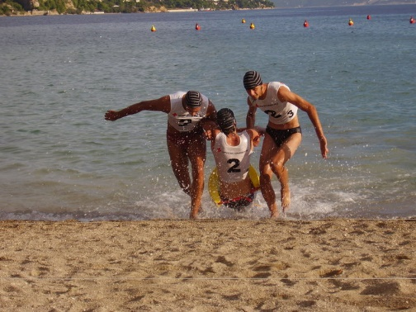
Što nam mediji donose o očuvanju 5.zapovijedi…
Drama kod Ljubuškog: Talijani spasili sunarodnjaka od utapanja.

Slide 6
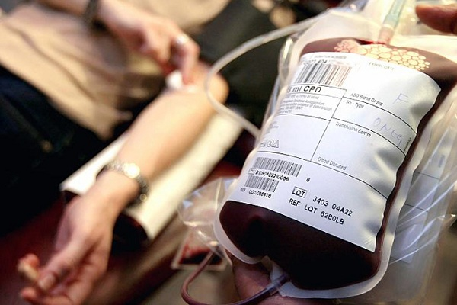
Nestašica krvi u KBC-u Split, pozivaju građane na darivanje krvi.

Slide 7
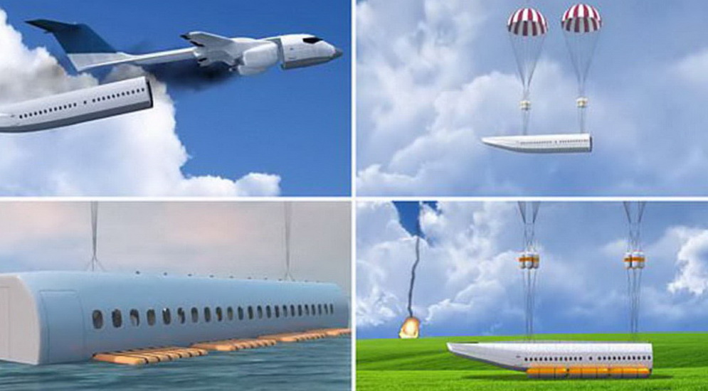
Izumio kapsulu koja spašava živote putnika u padajućem zrakoplovu.

Slide 8
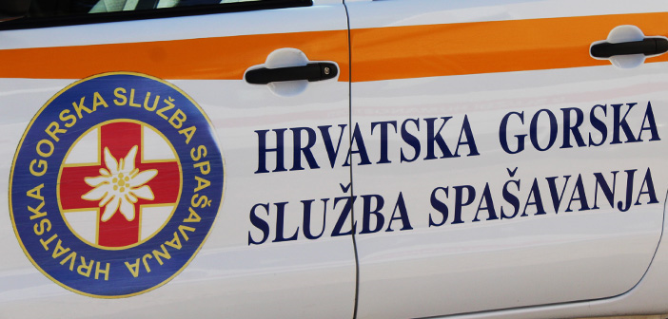
HGSS u jednom danu intervenirala i spasila 4 života.

Slide 9
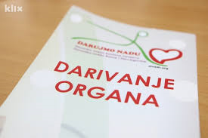
Srce, jetra i bubrezi 43-godišnjeg Splićanina spasili 4 života.

Slide 10
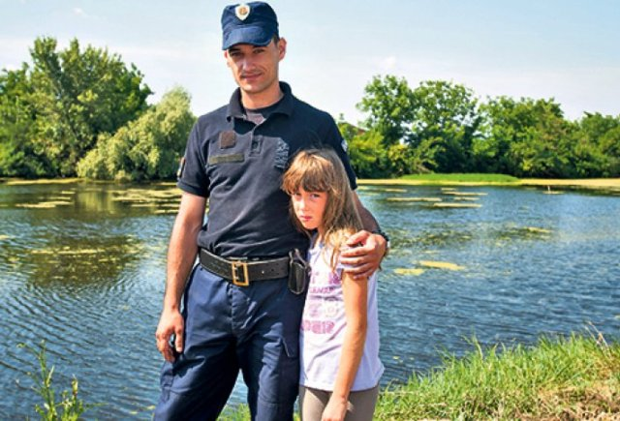
Spasio život Poljakinji i zaslužio priznanje: Policajac godine.

Slide 11
Izradili: N. Badrov, L. Kelečić
S. Bajser J. Novosel
K. Berend
L. Domjanić
M. Jagić
L. Petrovčić
MISLI DOBRO, PA ĆE DOBRO I BITI!

